Slide 1
5.3 绝对值

Slide 2



思考：
小明和小丽家离学校多远？（单位长度表示1千米）
单位：千米
-5
-4
-3
-2
-1
0
1
2
3
4
5
5千米
3千米
小丽家
小明家

Slide 3


思考：
-5
-4
-3
-2
-1
0
1
2
3
4
5
3
点A与原点的距离是_________。
5
点B与原点的距离是_________。
3叫做3的绝对值。
5叫做-5的绝对值。

Slide 4
定义：
一个数在数轴上所对应的点与原点的距离，叫做这个数的绝对值。
绝对值一般用符号“| |”表示。
如：|a|表示数a的绝对值。

Slide 5
填空：
4
|4|=4
4的绝对值是____，记作__________。
３
|－３|=３
－３的绝对值是____，记作__________。
０
|０|=０
０的绝对值是____，记作__________。
观察思考：
正数、负数、0的绝对值分别是什么？

Slide 6
概括：
一个正数的绝对值是它本身;
一个负数的绝对值是它的相反数;
零的绝对值是零。

Slide 7
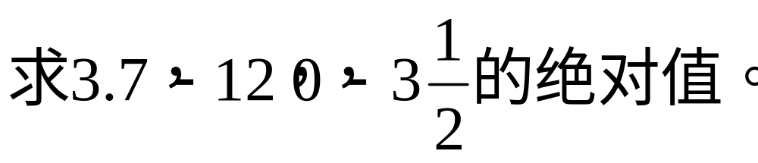
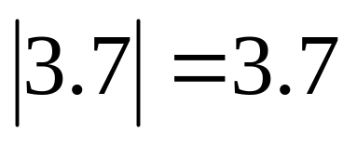
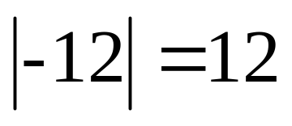
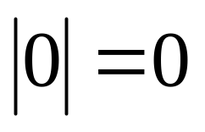
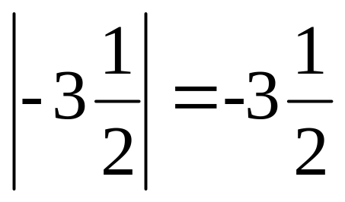
例1：
解：
×

Slide 8
总结：
(1)当a是正数时，｜a｜＝
a
(2)当a是负数时，｜a｜＝
－a
(3)当a＝0时，｜a｜＝
０

Slide 9
思考：
(3)任何一个有理数都有绝对值吗？一个数的绝对值有几个？
(4)绝对值等于２的数有几个？它们是什么？
任何一个有理数都有绝对值。一个数的绝对值只有1个。
-5
-4
-3
-2
-1
0
1
2
3
4
5
绝对值等于2的数有两个。它们是2和－2。

Slide 10
思考：
(5)有没有一个数的绝对值等于－2？
没有一个数的绝对值等于－2。
（6）任何一个数它的绝对值一定是怎样的数？
任何一个数的绝对值一定是非负数。
|a|≥0

Slide 11
思考：
(1)数a的绝对值在数轴上表示什么意义？
(2)互为相反数的两个数的绝对值有什么关系？
表示数a在数轴上所对应的点与原点的距离。
-5
-4
-3
-2
-1
0
1
2
3
4
5
互为相反数的两个数的绝对值相等。

Slide 12
观察：
观察数轴上的数字，发现数的大小跟它们在数轴上的位置有什么关系？
-5
-4
-3
-2
-1
0
1
2
3
4
5
越 来 越 大
数轴上右边的点表示的数总比左边的点表示的数大
正数大于零
零大于负数
正数大于负数

Slide 13
观察：
观察数轴上的数字，发现它们绝对值的大小跟它们在数轴上的点与原点的距离有什么关系？
-5
-4
-3
-2
-1
0
1
2
3
4
5
一个数所表示的点离开原点距离越远，其绝对值越大，离开原点越近，其绝
对值越小。

Slide 14
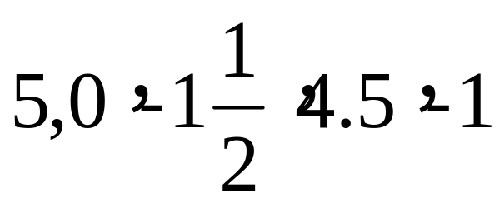
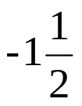




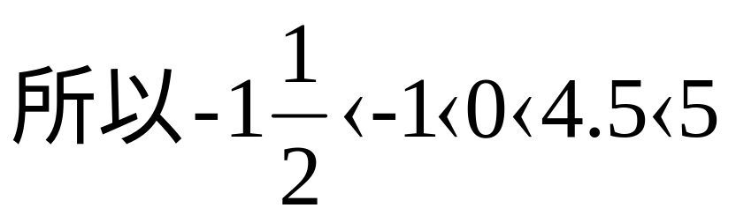
例2：
用数轴上的点表示下列各数，并将它们从小到大排列起来：
解：
-5
-4
-3
-2
-1
0
1
2
3
4
5

Slide 15

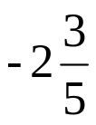

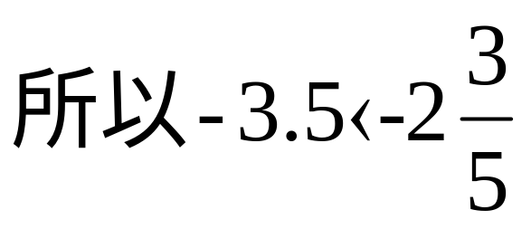
例3：
解：
-5
-4
-3
-2
-1
0
1
2
3
4
5

Slide 16

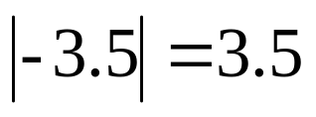
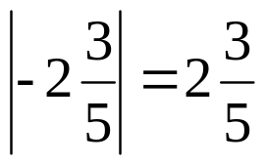
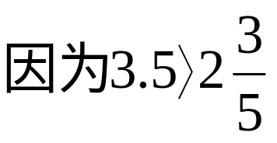
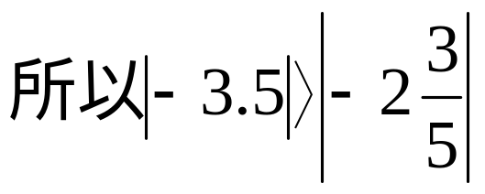
思考：
解：
观察思考：
两个负数的绝对值跟负数本身的大小有什么关系？
两个负数，绝对值大的那个数反而小。

Slide 17
课堂小结
一个数在数轴上所对应的点与原点的距离，叫做这个数的绝对值。
两个负数，绝对值大的那个数反而小。

Slide 18
练习：
写出绝对值小于5的整数，并把它们表示在数轴上。
解：
绝对值小于5的整数有
-4，-3，-2，-1，0，1，2，3，4
-4
-3
-2
-1
0
1
2
3
4
-5
-4
-3
-2
-1
0
1
2
3
4
5

Slide 19
当a为有理数时，- a一定表示负数吗？

Slide 20
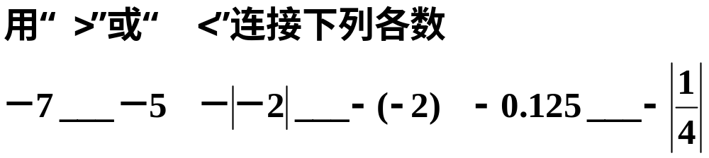
练习：
<
<
>

Slide 21
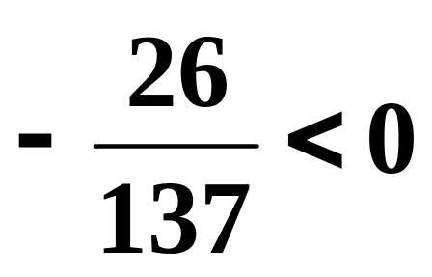
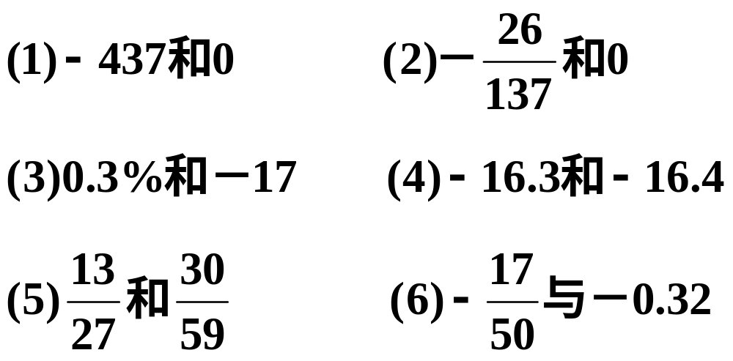
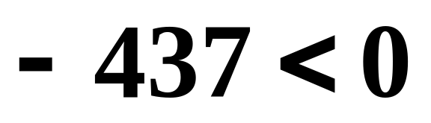
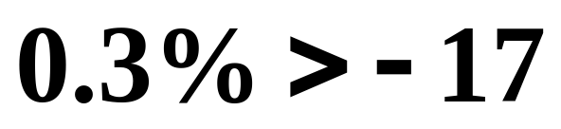
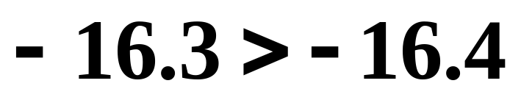
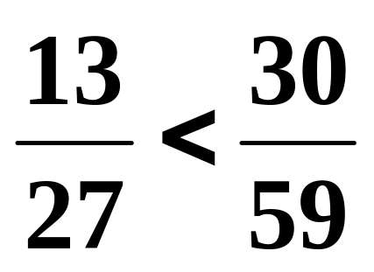
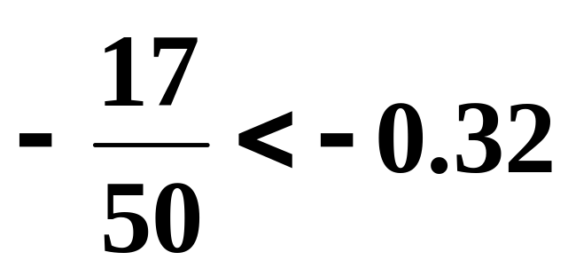
练习：
比较大小

Slide 22
作业：

